Slide 1
Bengkel Penulisan Ilmiah
(Transformasi Bahan ke Buku)
25 Nov 2019
Rosli Hussin
Pengerusi
Panel Edited Books,
Penerbit UTM Press &
Jabatan Fizik, Fakulti Sains
Universiti Teknologi Malaysia, Johor
1

Slide 2

Sesi 1
Transformation Bahan?

Slide 3
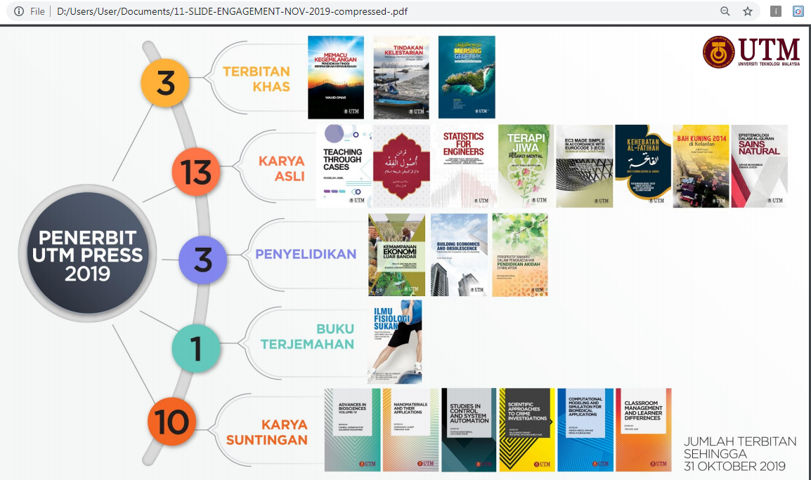
Current Status Penerbitan

Slide 4
Why (University) Need Books?
Strength
Disciplines of knowledge
Visibility
Productivity
career progression in many academic disciplines

Slide 5
Audit Research University
Why & Why (University) Need Book
selain penerbitan dalam indexed journal, non-indexed journal - UTM juga perlu menghasilkan Buku Penyelidikan & Edited Book (BUKU ILMIAH) sebagai salah satu daripada bahan penerbitan
Berdasarkan KPI RU, UTM perlu menghasilkan sekurang-kurangnya 1 chapter untuk setiap pensyarah/tahun
University perlu menghasilkan 20% dari jumlah pensyarah (300 Buku Penyelidikan) setiap tahun.
Fakulti/Research Alliance perlu memastikan Buku Penyelidikan yang berjaya diterbitkan akan merangkumi pelbagai bidang penyelidikan

Slide 6
Why (University) Edited Books
Cepat & Mudah
Part of Training Process
career progression in many academic disciplines

Slide 7


Tujuan Kursus
Buku Tanpa Nama &Judul
Mana Buku saya????

Slide 8
Syarat penghasilan Manuskrip
Karya hendaklah asli
Tidak ciplak daripada mana-mana terbitan, atau apa juga yang bukan hasilan anda.
Tidak diterjemah daripada mana-mana buku dan mana-mana bahasa
Tidak disadur daripada mana-mana sumber atau terbitan lain
Tidak merupakan bahan yang ditakrif sebagai bahan skunder yang boleh diertikan sebagai mendominasi karya anda.
Atau apa-apa juga bentuk yang meragukan keaslian karya anda
Copywrite Issue

Slide 9
Peringkat Penulisan
Pra-penulisan
  draf Penulisan/mapping your idea
Pembinaan dan Penyusunan Idea - bab & Topik
Penulisan dan tempoh
Pasca-penulisan (Permurnian)
  Membaca & Sunting kendiri

Slide 10
Draf penulisan
Mengenal pasti tema/tajuk yang hendak ditulis. Apakah persoalan yang hendak ditulis.
  Bidang, skop, umum/ilmiah
  Mengapa judul tersebut hendak ditulis?
Tentukan/pilih judul tentatif/ tema (bagi buku umum) yang akan ditulis. Judul mesti ringkas dan menarik/catchy – menarik
Mengenal pasti kumpulan sasaran pembaca utama.
  Kanak-kanak, remaja, dewasa (guru, penyelidik)

Slide 11
Draf penulisan
Mengenal pasti penulis bersama, jika perlu.
Cadangan skop kandungan (setakat mana bahan hendak ditulis).
Anggaran ketebalan manuskrip.
Penjadualan penulisan.
Mengumpul bahan - rujukan, gambar foto/ilustrasi, dll.
Membuat rujukan khusus dan mengumpulkan maklumat Buku

Slide 12
Draf penulisan
Tujuan, Sasaran Pembaca & Skop Penulisan
Buku Umum
Buku Teks
transform
Edited Book/Book Chapters
Buku ilmiah Penyelidikan
Tesis
Monograf
Tesis/Research Report/Journal

Slide 13
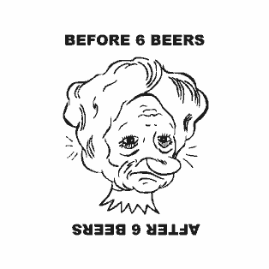
Transformation Plan
Reports,
Theses or Dissertations
Journal Articles
Materials
Sumber Untuk Book
Transform?
Book structure and Format …..
Book

Slide 14
Transformation Plan
Organized your materials
Merancang Draf Penulisan
Apa yang Menarik / kelebihan / ditonjolkan?
Presentation & Layout etc…

Slide 15
Pembinaan dan Penyusunan Idea
Menyediakan pemetaan (bab, topik dan subtopik).
Menyenaraikan idea utama
Menyenaraikan idea sampingan (pandangan/ pendapat)
Menyenaraikan idea sokongan (ilustrasi)
Menyusun idea mengikut keutamaan
Merancang penulisan dan mengelakkan pengulangan idea

Slide 16

KONSEP BUKU
Matlamat
Skop Penulisan
Latar / Kajian
Kerangka Teori
Kekuatan Buku

Slide 17
KONSEP BUKU
Nyatakan konsep buku. (Lebih kurang 50–100 perkataan dan tidak lebih daripada 250 perkataan)
Pernyataan konsep buku memperlihatkan bayangan gaya persembahan buku yang akan dihasilkan.
Paparkan konsep yang boleh menarik perhatian editor, ketua editor dan penilai.

Slide 18
CONTOH
Tajuk: “Menjadi Pelajar Berjaya”
Bidang/Tema: kaunseling (Motivasi Diri)
Konsep : Buku praktikal dengan contoh dan kisah benar berdasarkan pengalaman diri sendiri dan kehidupan masyarakat.
Kenapa menulis buku ini?: Buku yang mendidik pelajar bagi mengubah hidup daripada yang baik kepada lebih baik, yang negatif kepada positif.

Slide 19
PERIHAL BUKU
Sediakan ringkasan/sinopsis.
Harus dapat memberikan jawapan kepada persoalan “mengapa buku ini perlu diterbitkan?”
Nyatakan anggaran halaman buku.
Adakah buku anda mempunyai gambar foto, jadual, carta, peta dan sebagainya?
Nyatakan kelebihan dan kekuatan buku anda.
Nyatakan apa sumbangan buku jika diterbitkan?
Cadangan untuk dilancarkan?

Slide 20
PROPOSAL PENULISAN
Tajuk/Judul
Pernyataan Konsep Buku
Perihal Buku
Perihal Saingan dan Pasaran
Kandungan Buku
Ringkasan Bab
Tarikh Penyerahan Manuskrip ke Penerbit
Bab Contoh

Slide 21
Transformasi Strategi
Langkah pertama
Fikirkan kemungkinan bentuk, terma dan konsep buku yg bakal terbit. Apakah sebuah buku ilmiah, book chapter atau buku teks.....?
Langkah kedua
- fikirkan sebuah judul baru bagi buku yang bakal diterbitkan
Langkah ketiga
- fikirkan struktur baru buku, judul bab yang baru, penambahan bab jika perlu, sub judul dlm tiap bab
Langkah keempat
Pindahkan bahan dalam tesis/dll ke dlm bab-bab yg baru
Langkah kelima
Sunting setiap bab, sunting ilustrasi, tambah gambar jika perlu

Slide 22
Judul Buku
Hanya menampilkan judul buku/bab yang mudah, ringkas, pendek, menarik, menampakkan pertautan, memperlihatkan perkembangan pemikiran
Tidak teknikal

Slide 23
Judul Buku
Judul memberikan tanggapan awal kepada orang lain terhadap buku anda
Judul tesis/Journal
- terlalu panjang, kabur
- terlalu sempit, terlalu mengkhusus
- terlalu teknikal
- tidak menarik
Judul Buku
- pendek,
- menarik, menangkap
- umum, topik yg lebih luas
- mudah difahami,
- mudah dipasarkan
Buku
15 perkataan
Thesis

Slide 24

TAJUK/JUDUL
Tuliskan cadangan tajuk lengkap dan subtajuk Tajuk biarlah berupaya memancing calon pembeli dan pembaca.
Boleh kemukakan lebih daripada satu tajuk sebagai pilihan.

Slide 25
CONTOH CADANGAN JUDUL
BIDANG: PENGURUSAN ISLAM
Pilihan 1
“Ukuran Pembangunan: Daripada Kapitalis Kepada Islam”
Pilihan 2
“Ukuran Pembangunan: Alternatif Kepada Kapitalis
Pilihan 3
“Ukuran Pembangunan: Mengapa Harus Berdasarkan Islam?

Slide 26
Ciri-ciri Khusus – edited book
Terdiri daripada bab-bab yang berasingan tetapi diikat oleh satu tema yang sama
Disusun dengan rapi
Hasil sumbangan beberapa orang penulis dan disunting
Diberi pengantar oleh seorang atau beberapa orang editor
Menggambarkan kesarajanaan dan kecemerlangan penyelidikan

Slide 27

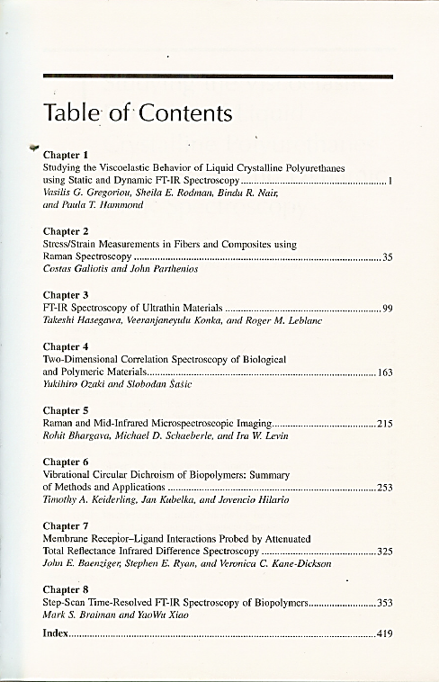
Book chapters/Edited Volume
Theme

Slide 28
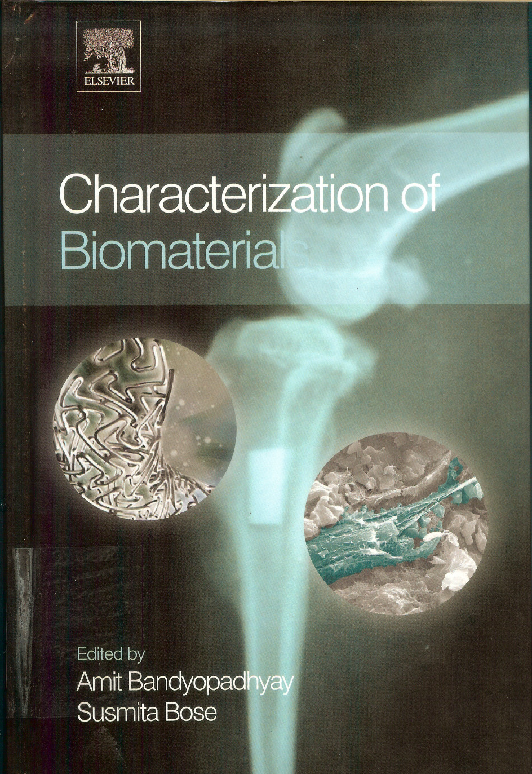








Slide 29
Contoh
Title Pengesanan nosema bombycis (Naegeli) dan kesan jangkitannya pada rama-rama belakang intan, plutella xylostella (L.)
Author Rosnizar Muhammad Jamil
Imprint Bangi : Perpustakaan Tun Seri Lanang, 2006
Description xv, 134 p. : ill. ; 30 cm.
Subject Nosema Bombycis (Naegeli)
Subject Diamondback moth Disease and pests

Slide 30
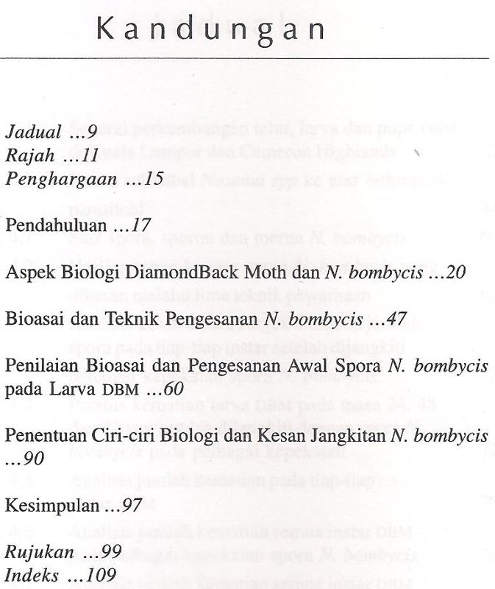

Keperluan Kawalan
Penerbit Universiti Kebangsaan Malaysia, 2007

Slide 31
Tujuan penulisan
menarik untuk dikemukakan kepada pembaca, sehingga berbaloi untuk masa dan wang mereka membeli buku tersebut.
buku meluas dalam pasaran (manaafat)
Prakata / blub

Slide 32
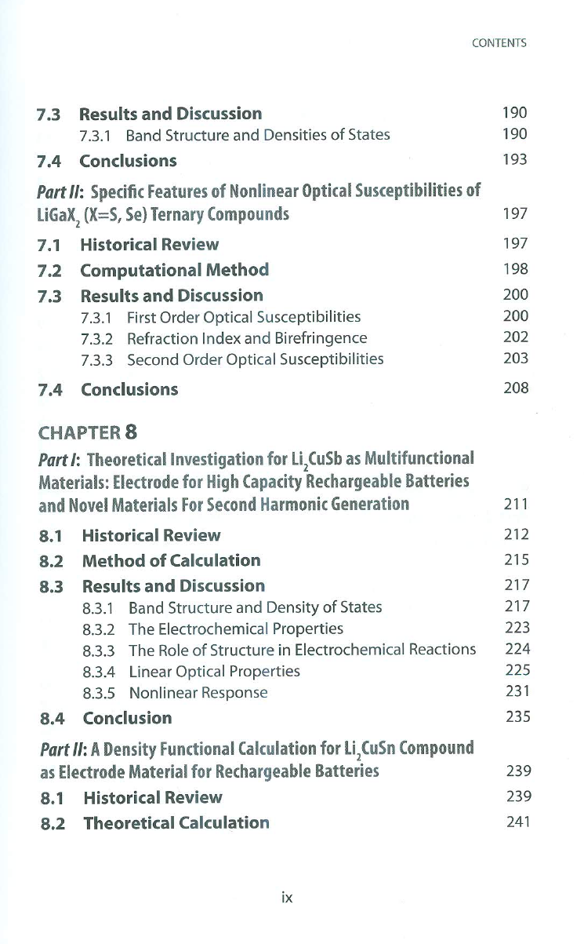
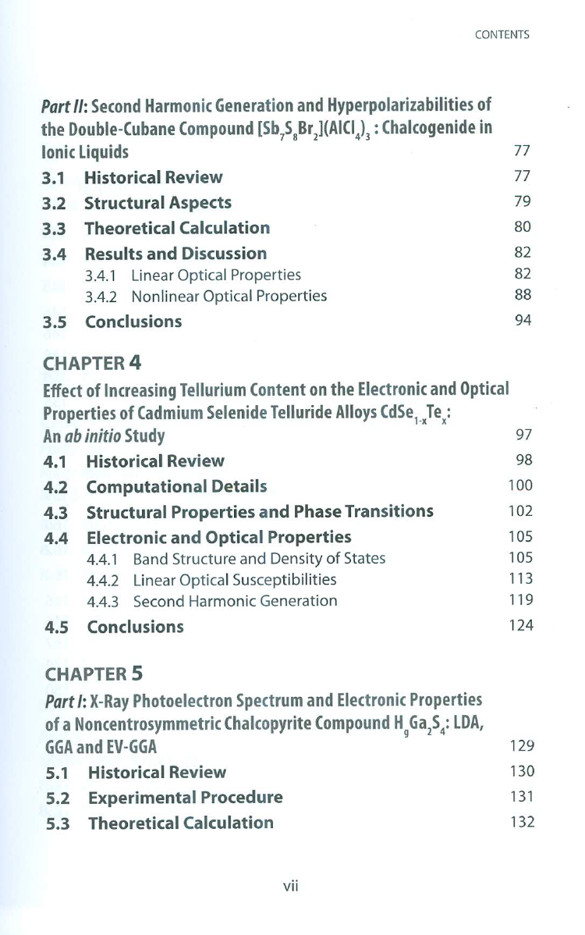
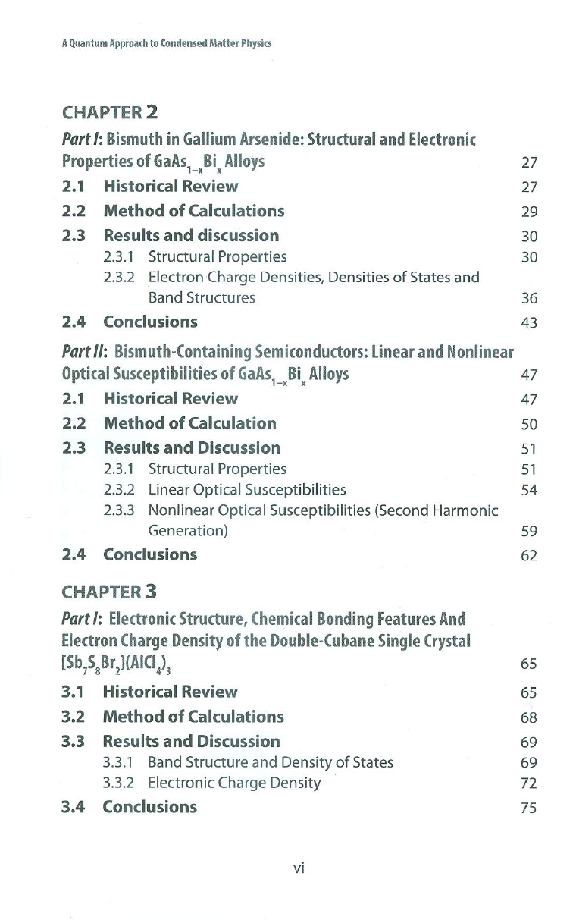
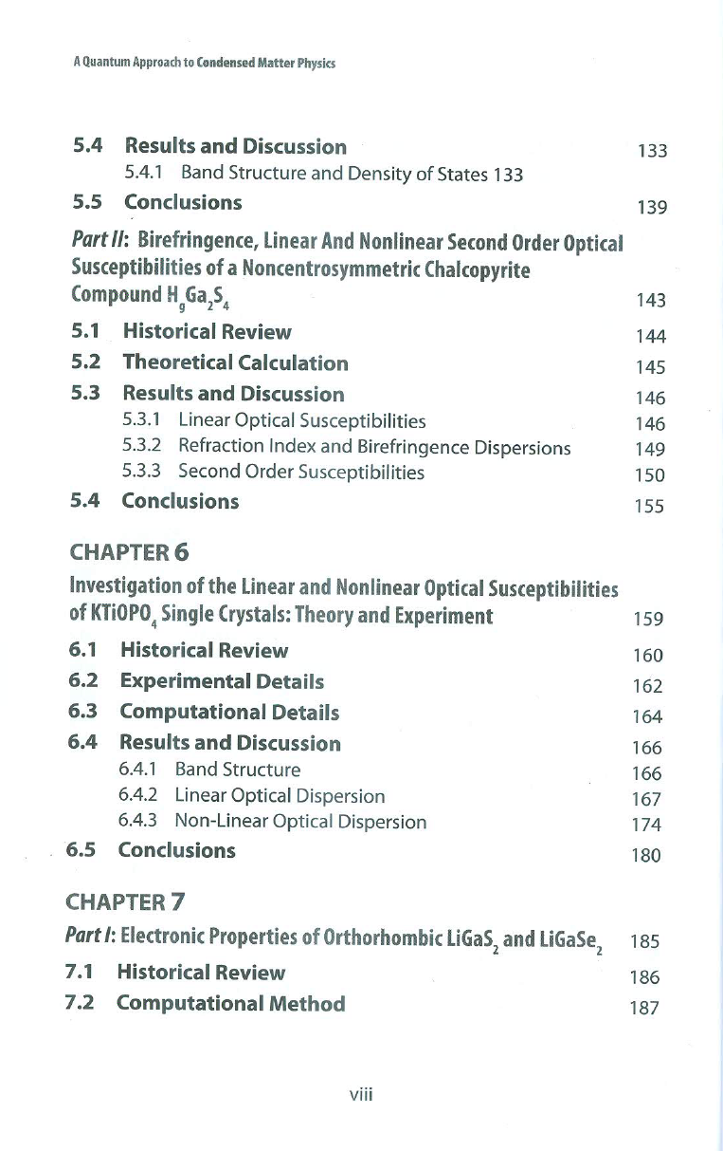
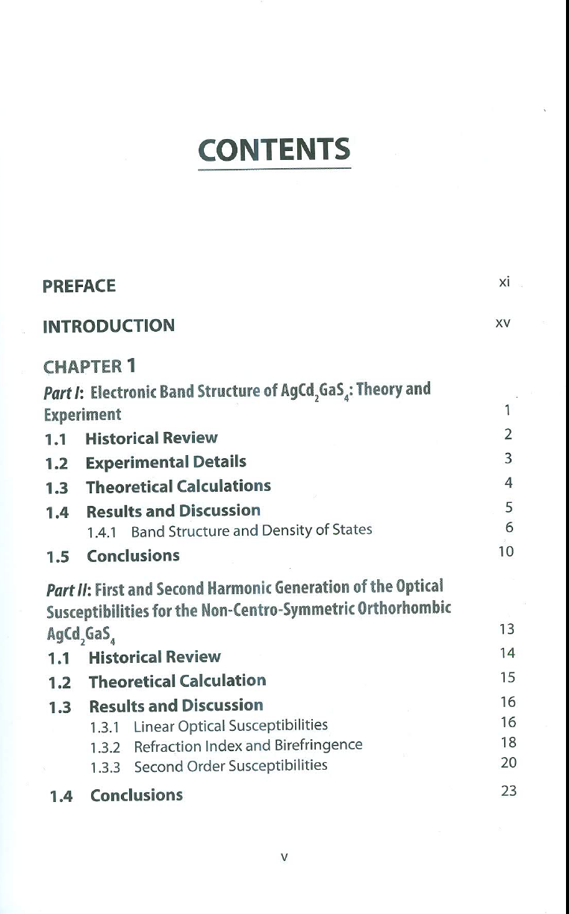
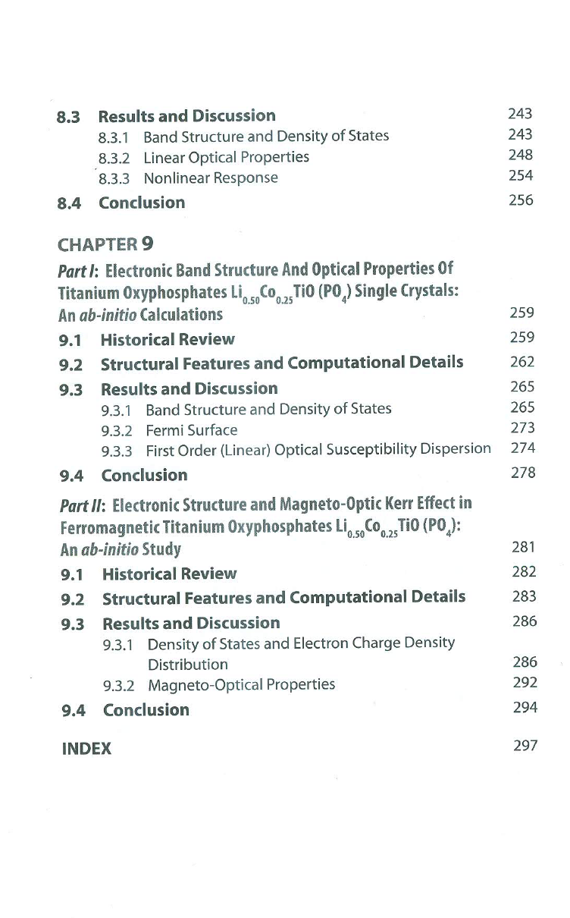
Contoh - Tujuan penulisan
Tajuk
Structure / Format ?
Sasaran

Slide 33
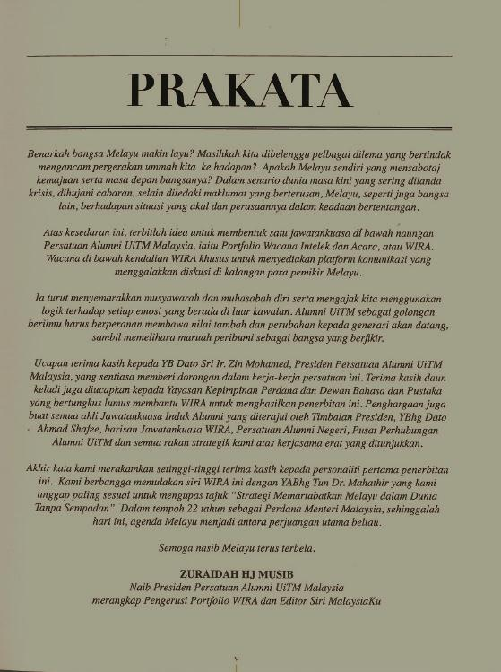
Prakata
Mesti disediakan oleh Editor/Penulis
Gambaran keseluruhan buku
1 Tujuan (what & why?)
Tujuan
2 Sasaran (Who?)
3* Kepentingan buku/ ciri menarik / cara penggunaan / kekuatan (so what?)
Penghargaan
3* Skop / Kandungan
4 Sumber (what & where?)
5 Penghargaan
Nama editor ditulis pada akhir prakata
Nama Penulis

Slide 34
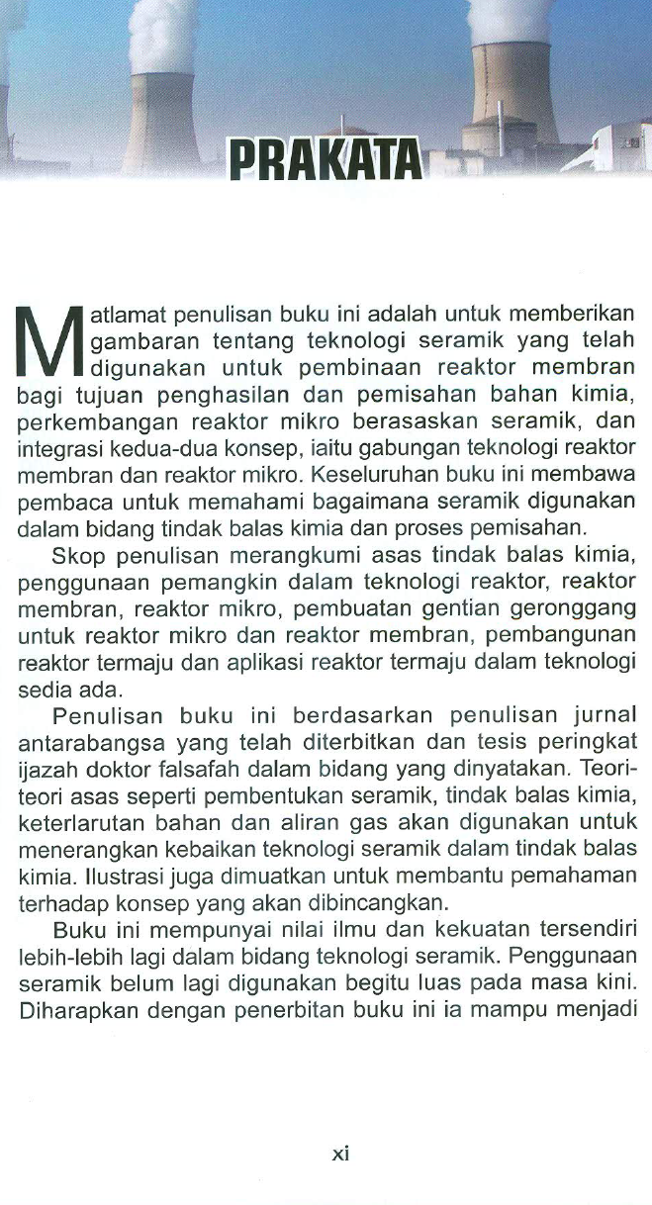
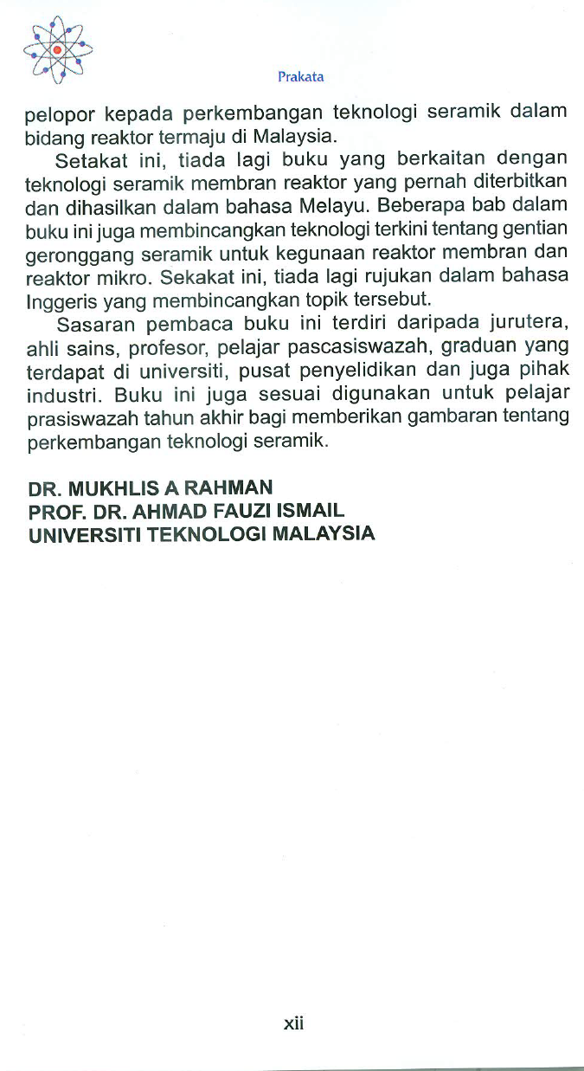
aims
contents
aims
aims
target
skop
sumber
kekuatan

Slide 35
SAINGAN-PASARAN
Huraikan situasi saingan dan pasaran yang dijangkakan.
Senaraikan beberapa tajuk yang ada di pasaran yang dijangka akan menjadi saingan kepada karya tersebut.
Bandingkan buku tersebut dengan judul sendiri bagi menyerlahkan keistimewaan atau kelebihan buku yang hendak ditulis.
Prakata / blub

Slide 36
PASARAN
Siapakah yang akan membeli dan membaca buku anda?
Berapa ramai yang memerlukan buku anda?
Di mana boleh dipasarkan buku anda?
Potensi untuk pasaran luar negara.
Potensi untuk menjadi buku terlaris.
Potensi untuk menjadi buku yang “mesti dimiliki”.

Slide 37
Penulis
tesis ditulis oleh pelajar sedangkan sebuah buku ditulis oleh seorang yang telah dianggap pakar
Suara seorang pelajar tenggelam dalam lautan ilmu, amatur, takut dan rendah diri.
Suara penulis yg dianggap pakar terserlah dan meyakinkan.

Slide 38

Penulis
penulis yg dianggap pakar terserlah dan meyakinkan

Slide 39
Senarai kandungan
Jumlah bab - rombakan + ditambah
Judul Bab- Judul bab mesti diubah dan dibaiki agar lebih pendek dan jelas serta fokus
Subjudul

Slide 40
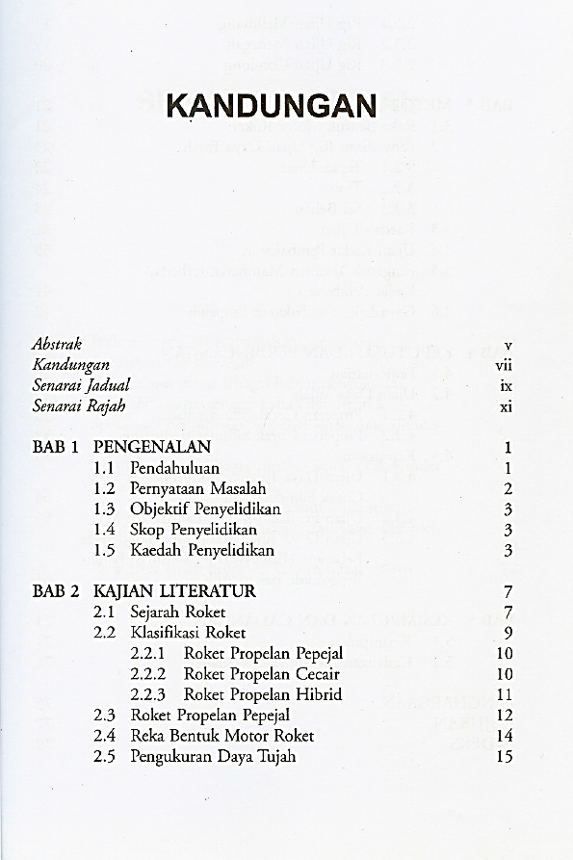
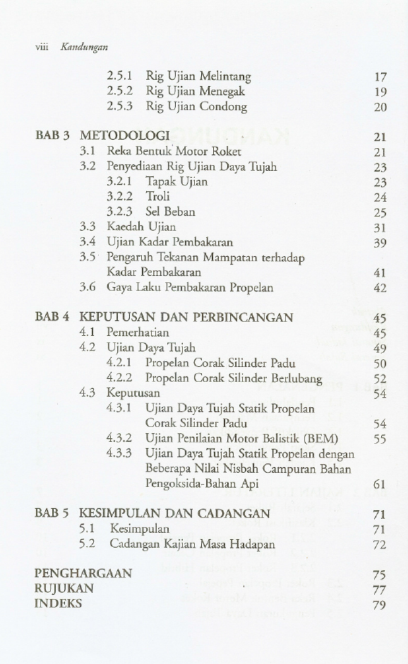
Example
Monograph of Thesis

Slide 41
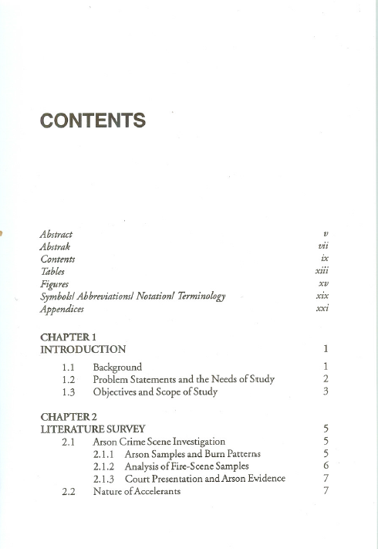
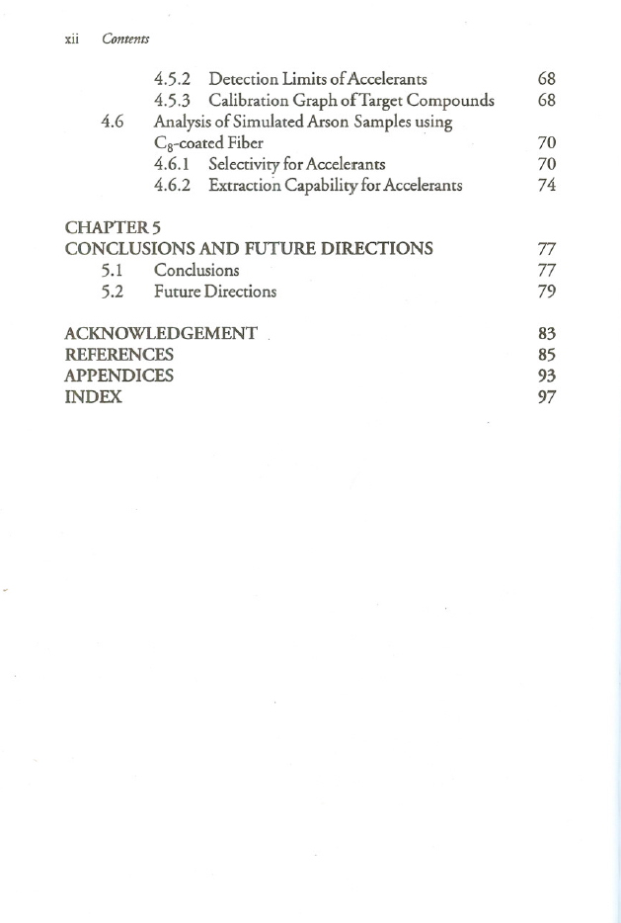
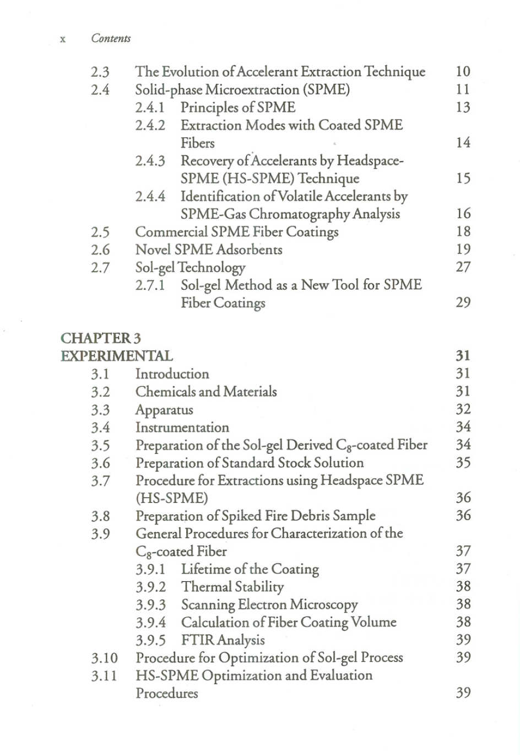
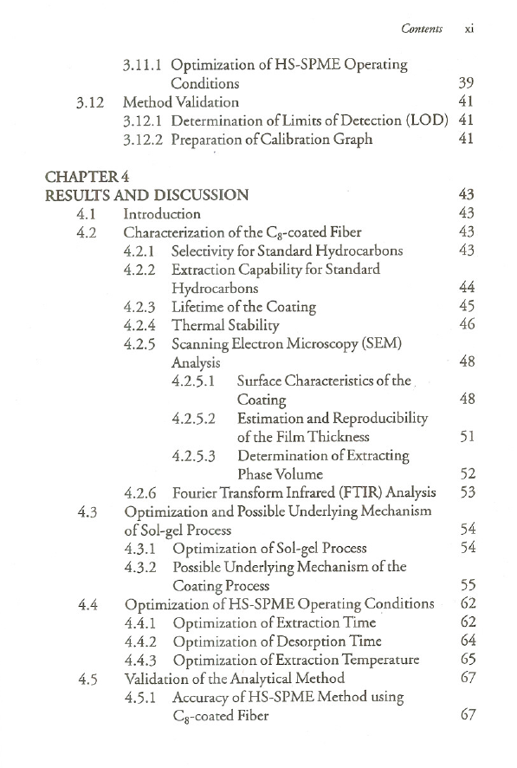
Example
Contents?
Format -Thesis
Acknowledgment
Monograph of Thesis

Slide 42

Contoh

Slide 43

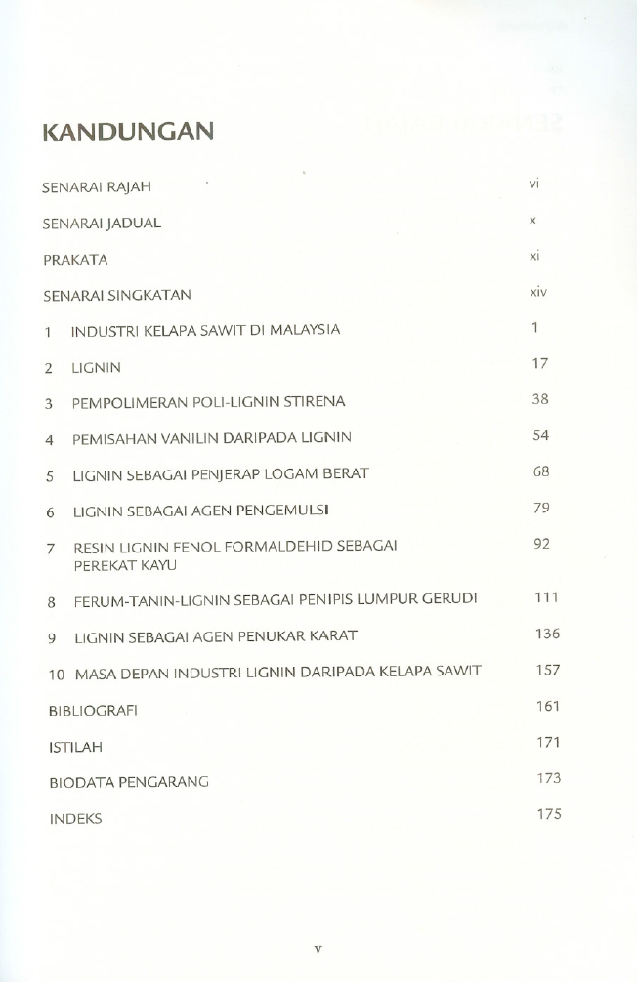
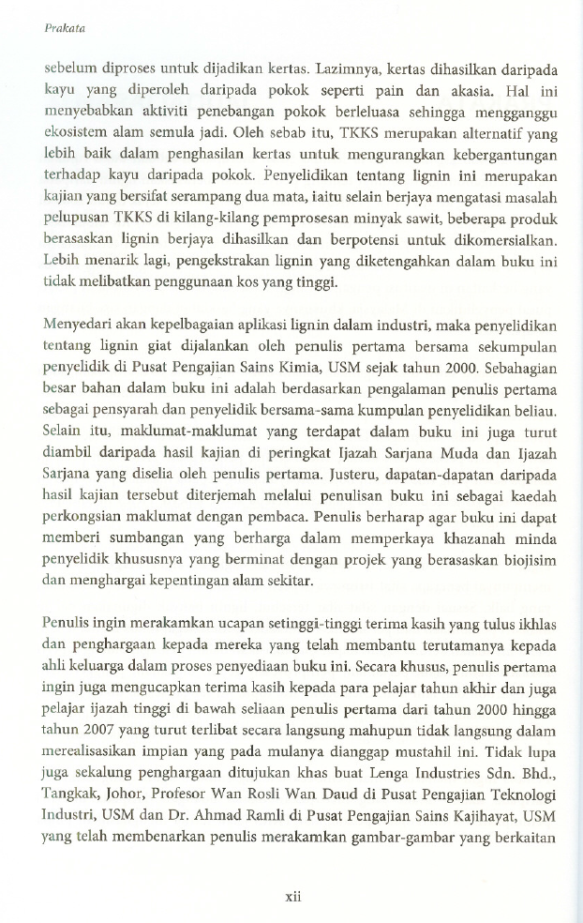
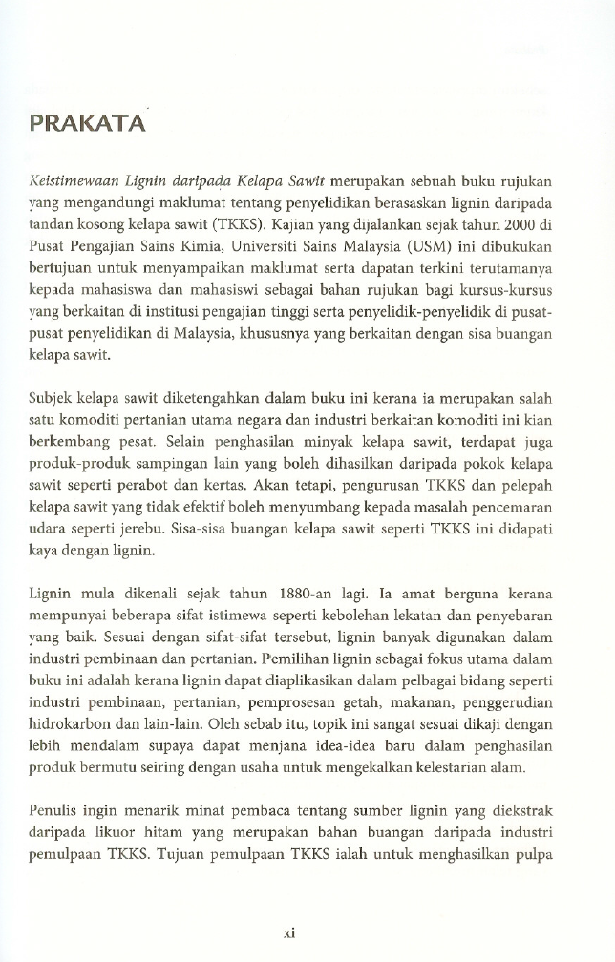

Slide 44
Struktur/Format
Tesis ditulis menurut struktur yang ditetapkan oleh universiti, fakulti atau jabatan dimana ia disiapkan
Buku, disusun menurut bab yg. berasaskan urutan tertentu sama ada bertahap mengikut kronologi, fasa, dan sebagainya – menarik dan mudah

Slide 45
JARGON
Structure of the thesis??
Significance Methodology
Results DISCUSSION footnotes CONCLUSIONS Abstract Appendices
Literature review......

Slide 46
Laras Bahasa
Tesis ditulis mengikut laras bahasa pakar dalam bidangnya, menggunakan jargon yg melibatkan simbol, rumus dan formula serta ilustrasi yang banyak dan amat teknikal sifatnya – jadual, carta, rajah.
Buku dipersembahkan dalam bentuk yang menarik, dipermudah dengan bahasa dan gambar yang menarik

Slide 47
Kesalahan Umum Bahasa
struktur ayat
penggunaan ayat yang kurang tepat
pemenggalan kata,
Pemilihan ayat / perkataan
paragraph
tanda baca

Slide 48
Figure/ Table
Stand alone
Reference
Font / size
Berseh/quality

Slide 49
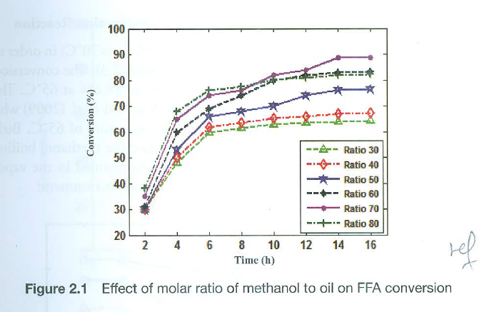
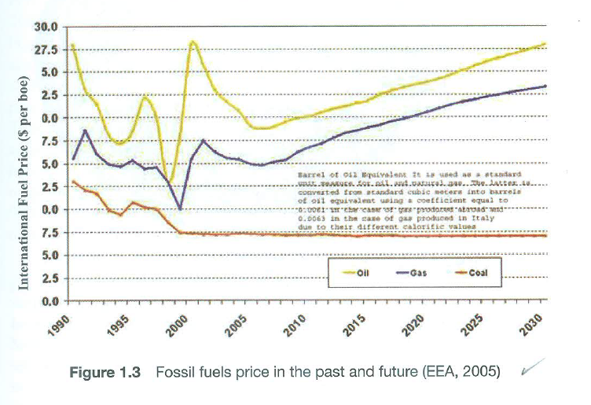
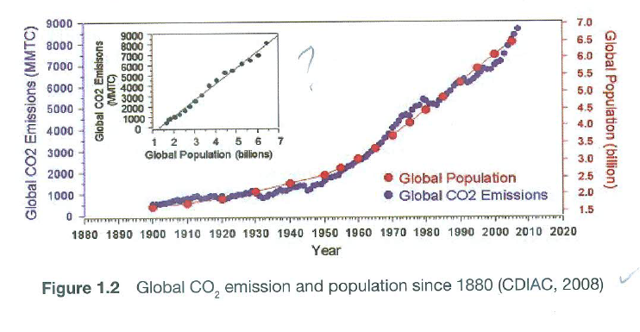
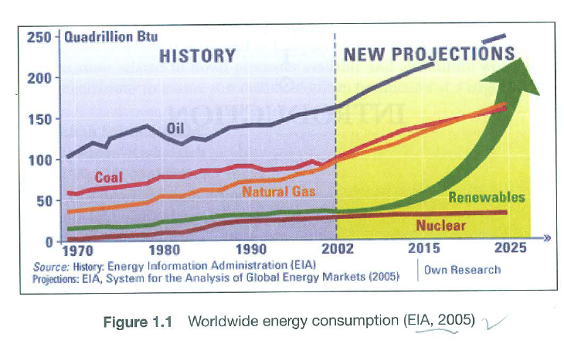
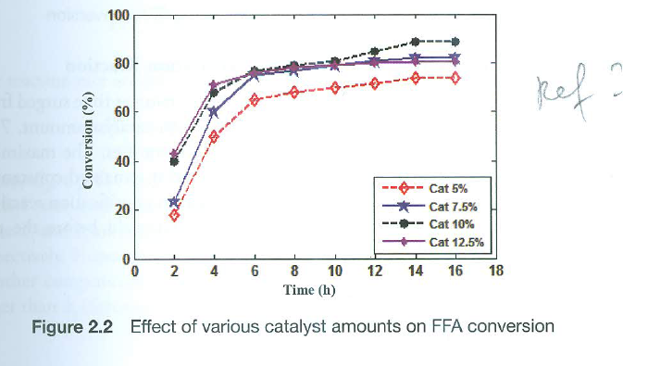
Figure/ Table (Quality, Reference,…)

Slide 50
Rujukan dan Bibliografi
senarai bahan bacaan yang betul-betul dirujuk sahaja.
jumlah bahan rujukan dikurangkan

Slide 51
Penyunting Kendiri
Menghasilkan draf akhir dengan menyemak dan menyunting secara terperinci dari segi:
  Kejelasan isi.
  Ketepatan dan keselarasan ejaan/istilah.
  Kesesuaian rajah/jadual/petikan.
  Keizinan hak cipta.
  Gaya penerbitan.
  Lain-lain.

Slide 52
Ringkasan
Originality
Tesis atau Buku ? - tujuan penulisan
Type of book/skop/Bentuk & Konsep buku
Judul/ senarai kandungan
Sasaran pembaca
Struktur/Format /paragraph /urutan penulisan..
Laras Bahasa – menarik & mudah? Thesis or Book)
Rajah/Jadual/Gambar membantu , Quality?
Sunting?

Slide 53



Slide 54
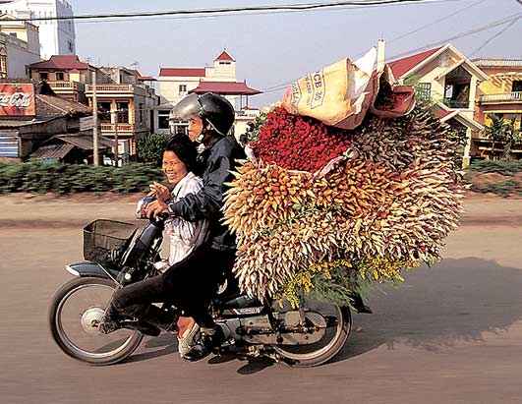
Organize your work

